Slide 1

Непрерывное интегрирование и сборка ПО
Лекция 4. Мониторинг, журналирование и управление инцидентами в распределенных системах

Slide 2
Вопросы
Наблюдаемость и основные компоненты
Метрики и их типы
Методологии сбора метрик
Инструменты мониторинга и журналирования общего класса
Инструменты мониторинга DevOps
Мониторинг и журналирование контейнеров Docker
Мониторинг метрик и уведомлений
Мониторинг производительности приложений
Визуализация операционных данных
Стандарт OpenTelemetry для сбора и создания данных телеметрии

Slide 3
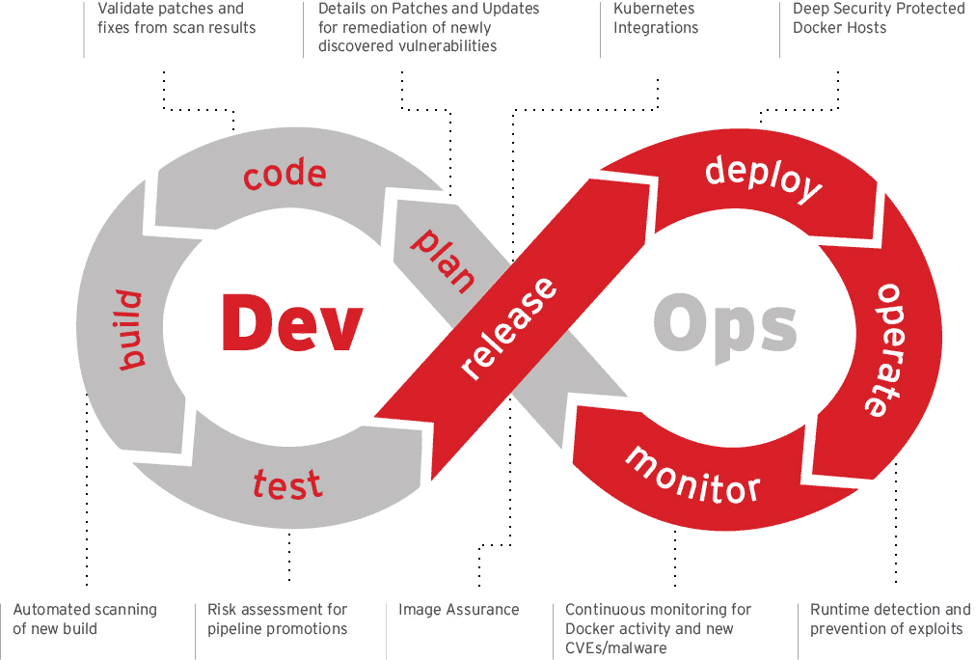
Практики DevOps

Slide 4
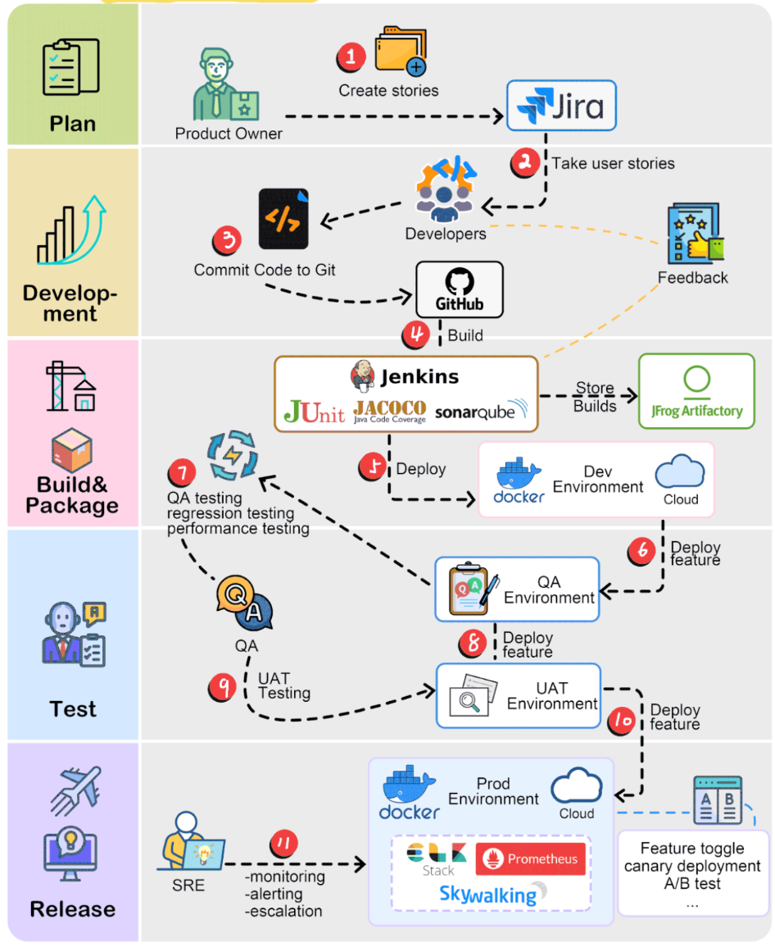
Практики DevOps

Slide 5
Как обеспечить качество, доступность и отказоустойчивость системы?
При запуске приложения необходимо знать, насколько хорошо работает приложение, и обнаруживать потенциальные проблемы, прежде чем они становятся более крупными.
Получить данные о состоянии приложения можно в том случае, если приложение выдает данные телеметрии, такие как журналы или метрики.
Данные телеметрии должны отслеживаться и анализироваться.

Slide 6
Как обеспечить качество, доступность и отказоустойчивость системы?
Проект отказоустойчивой системы включает:
Сервера под управлением некоторой ОС
Сеть и сетевое оборудование
Вспомогательное ПО (DNS, DHCP, Backup, ...)
Средства непрерывной интеграции и поставки (Continuous integration / Continuous delivery — CI/CD)
Балансировка нагрузки (Load balancing — LB), отказоустойчивость (fault-tolerance — FT), высокая доступность (high availability — HA)
Контроль, согласование, автоматическое масштабирование, обнаружение сервисов (Supervision, orchestration, auto-scaling, service discovery)
Ведение журналов, мониторинг и отслеживание (Logging & monitoring & tracing)
Автоматизация инфраструктуры и инфраструктура в виде кода (Infrastructure automation & infrastructure as code — IaC)

Slide 7
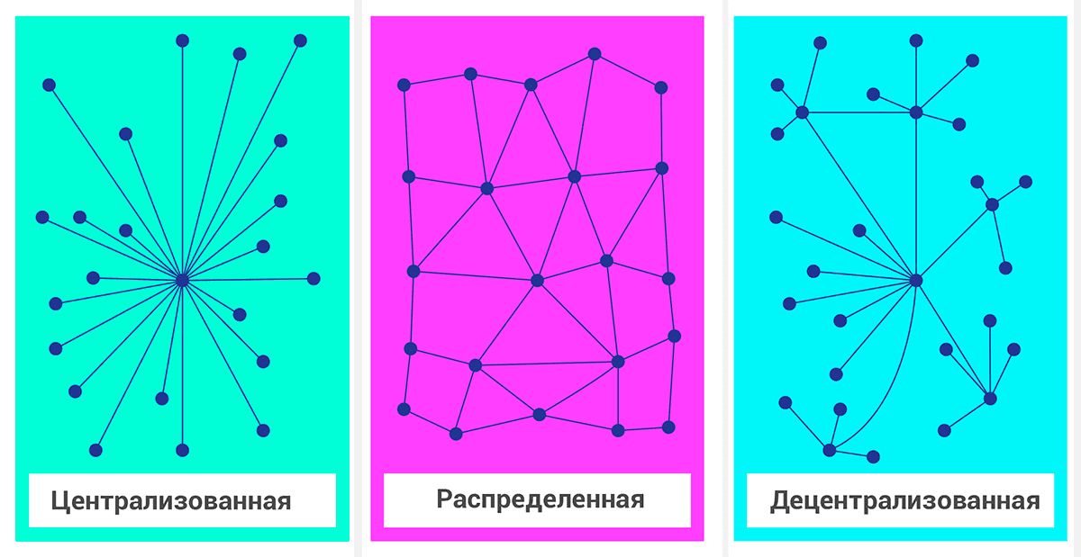
Как обеспечить качество, доступность и отказоустойчивость системы?
Архитектура современных систем может быть сложной.
Сбор телеметрии может быть проблематичным!

Slide 8
Как обеспечить качество, доступность и отказоустойчивость системы?
Новые технологии и практики (облако, микросервисы, контейнеры, DevOps, SRE и другие) ускоряют внедрение программного обеспечения в промышленную эксплуатацию. Но вместе с тем, эти технологии достаточно сложные.
Основной способ преодолеть эту сложность, поддерживать современные системы и обеспечить превосходное качество обслуживания клиентов — это наблюдаемость (observability).

Slide 9
Что такое наблюдаемость?
Наблюдаемость (Observability) в контексте распределенной системы — это возможность отслеживать и анализировать данные телеметрии о состоянии каждого компонента, иметь возможность наблюдать за изменениями производительности и диагностировать причины возникновения этих изменений.
В отличие от отладки, которая является инвазивной (способной проникать) и может повлиять на работу приложения, наблюдаемость предназначена для прозрачной основной операции и имеет небольшое влияние на производительность, которое может быть использовано непрерывно.
Телеметрия — данные, собранных средствами наблюдаемости.

Slide 10
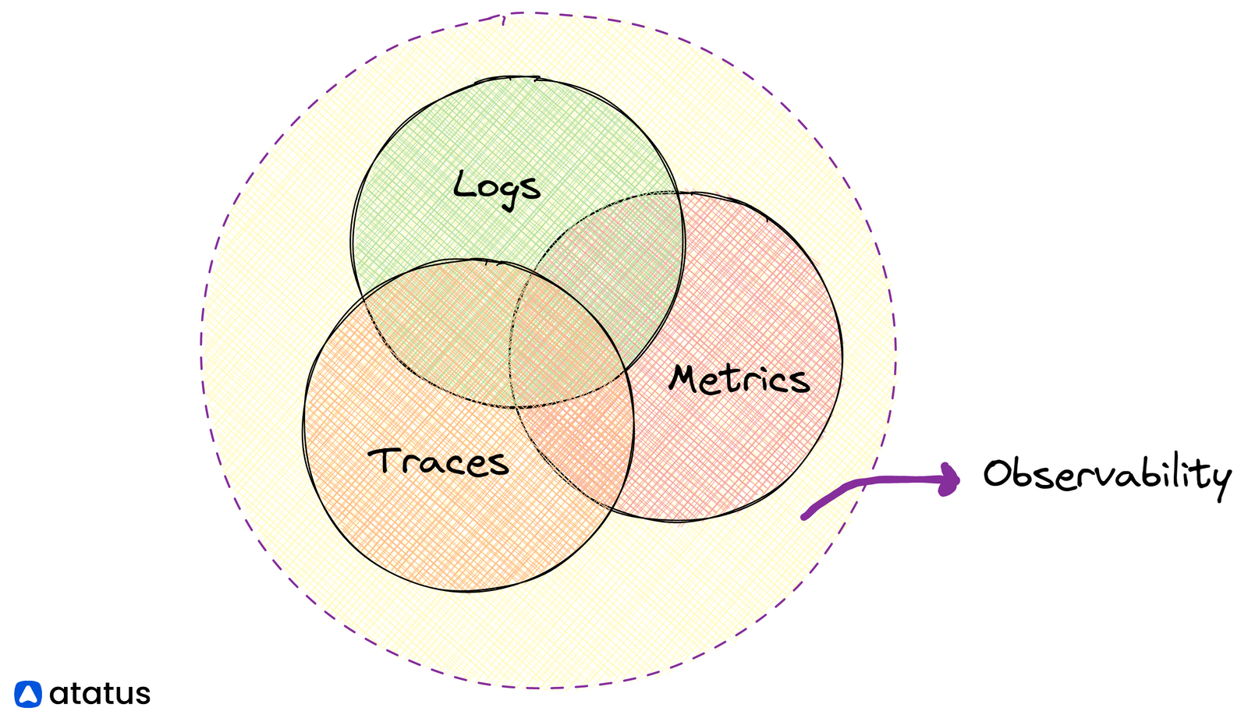
Что такое наблюдаемость?
Наблюдаемость обычно выполняется за счет комбинации компонентов:
  Журналы, которые записывают отдельные операции, такие как входящий запрос, сбой в определенном компоненте или размещение заказа, т. е. фиксируют дискретные события в системе.
  Метрики, которые измеряют счетчики и датчики, такие как количество завершенных запросов, активные запросы, мини-приложения, проданные; или гистограмма задержки запроса.
  Распределенная трассировка, которая отслеживает запросы и действия между компонентами в распределенной системе, чтобы увидеть, где время тратится и отслеживает конкретные сбои.
Вместе журналы, метрики и распределенная трассировка называются тремя основными компонентами наблюдаемости или тремя столпами наблюдаемости.

Slide 11
Преимущества наблюдения
Наблюдение за системой даёт ряд преимуществ:
Ускорение разрешения инцидентов;
Повышение быстродействия системы;
Планирование потребления ресурсов;
Повышение эффективности разработки;
Эффективное сотрудничество разных команд;
Повышение надёжности системы.
Наблюдаемость помогает современным командам разработчиков:
Создавать высококачественное программное обеспечение
Создавать устойчивую культуру инноваций
Оптимизировать инвестиции в облако и современные инструменты
Наблюдать за эффективностью своего цифрового бизнеса в реальном времени

Slide 12
Преимущества наблюдения
Отображает текущее и предыдущее состояние системы. Например, так можно узнать, что ночью нагрузка системы достигала 70%, а потому, возможно, нужно добавить новый экземпляр (копию) системы.
Демонстрирует, как пользователи пользуются системой. Например, какие действия пользователя популярны, какие кнопки чаще всего нажимают пользователи.
Подсвечивает, где и как уменьшить затраты на работу системы. Предположим, по телеметрии видно, что из четырех экземпляров системы реально работает только один — и тот на 20%. В таком случае можно отказаться от двух лишних (базовый минимум – два экземпляра).
Оптимизирует CI/CD-конвейеры. Например, если один из этапов сборки или доставки занимает много времени, то с телеметрией можно увидеть, что именно занимает так много времени и когда эти проблемы начались.

Slide 13
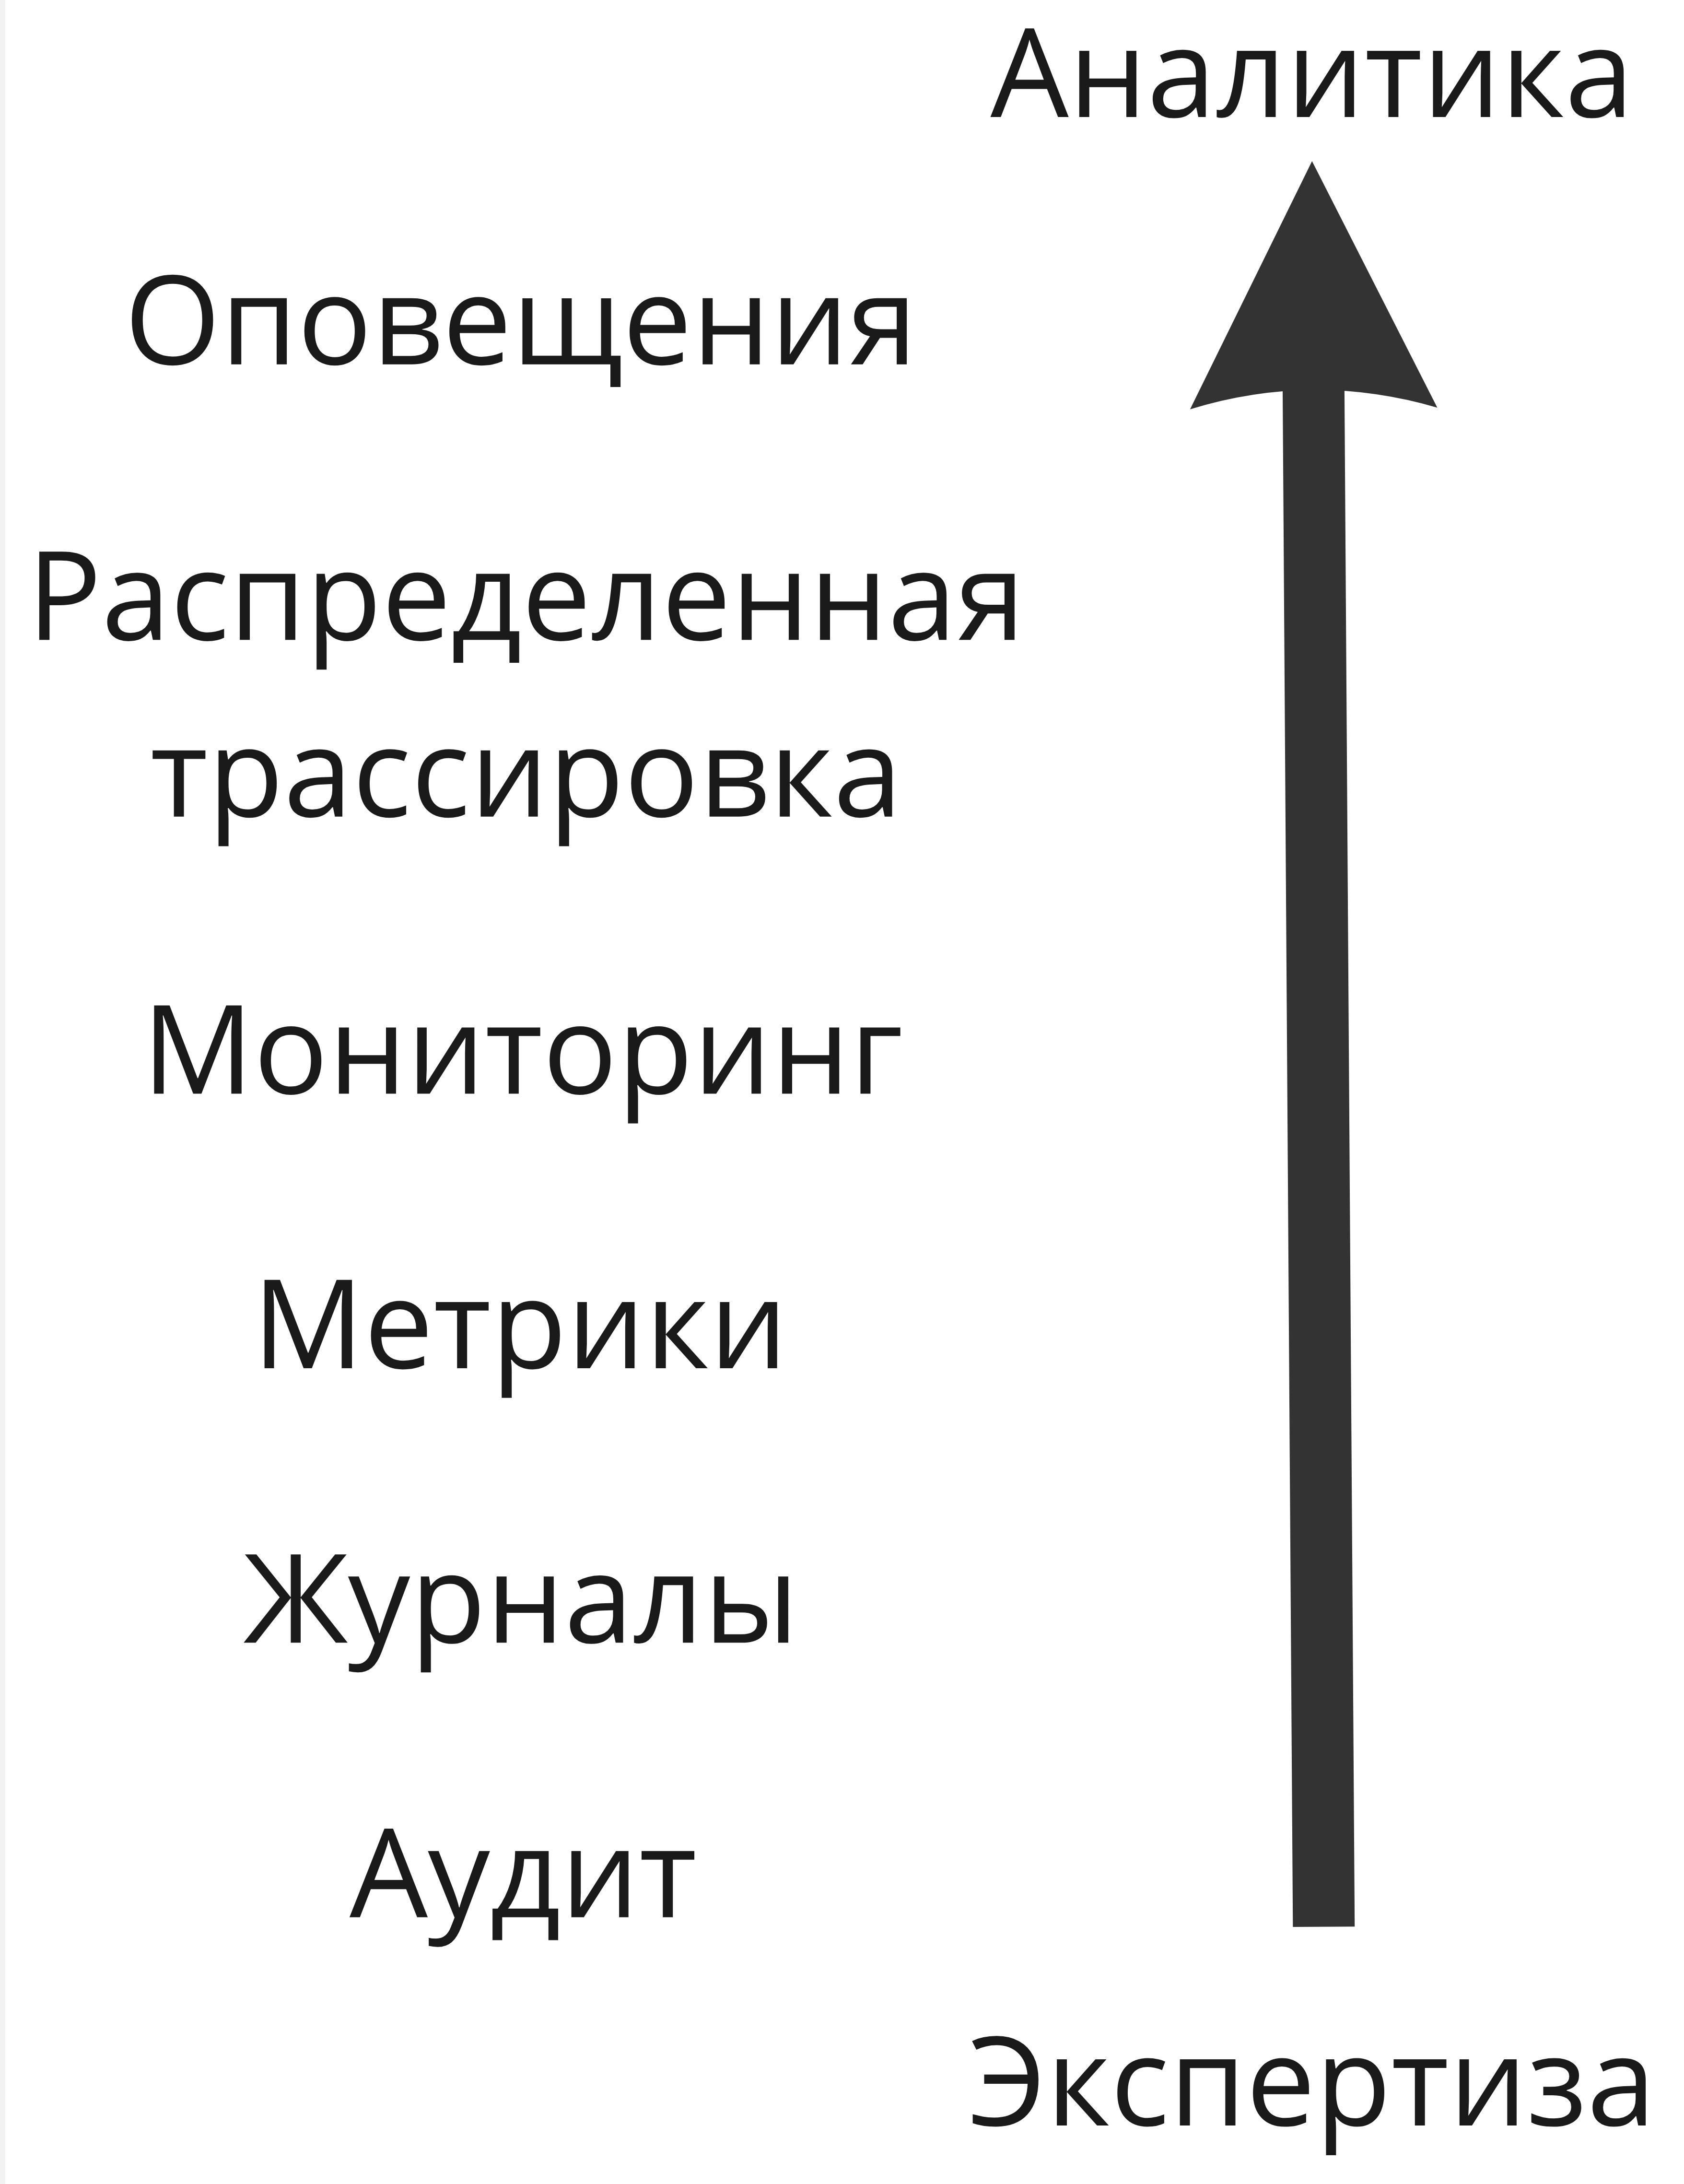
Уровни наблюдаемости
Уровни наблюдаемости рассматриваются в контексте трех основных уровней:
  Оповещения — результат выполнения аналитической функции от метрик, собираемых в процессе мониторинга на базе логов и иных показателей.
  Мониторинг — процесс сбора и анализа информации для принятия обоснованных управленческих решений и достижения показателей назначения.
  Аудит — процесс, обеспечивающий отслеживание изменение в системе, помогает в выявлении причин и проблем.

Slide 14
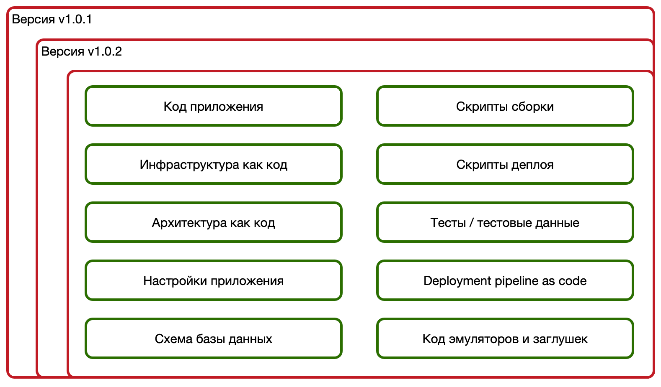
Аудит
Аудит с точки зрения наблюдаемости — возможность локализовать изменения, которые могли привести к проблемам.
  Для программных систем обеспечивается за счет контроля версий и системы контроля версий.

Slide 15

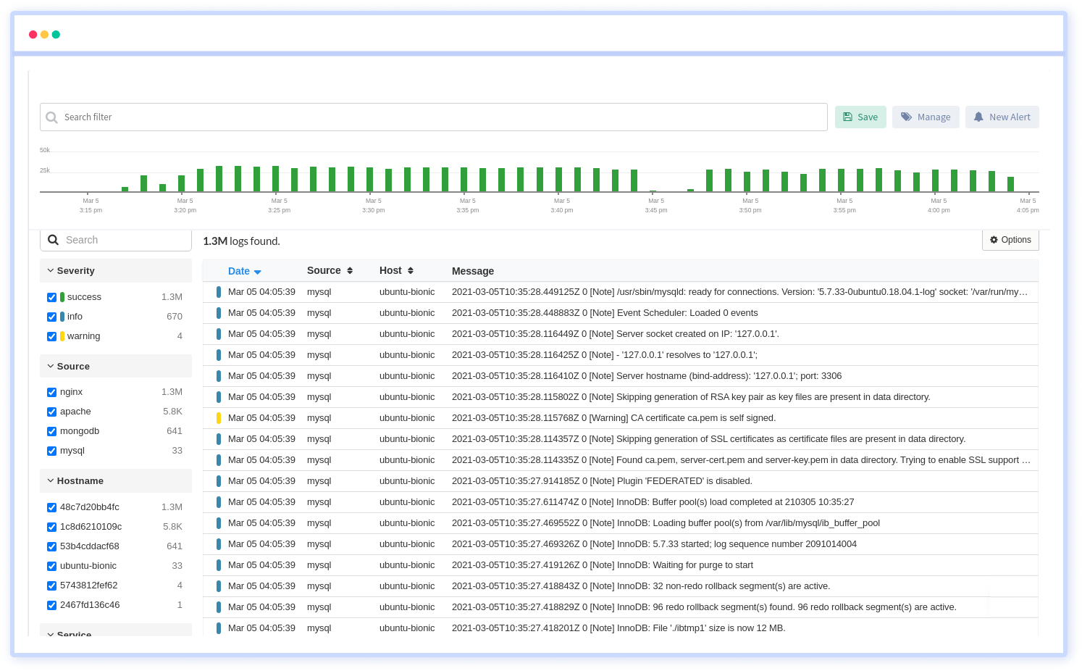
Журналы
Журналы или логи — это наибольший объем данных.
Применяется стандартизированный формат журналирования для различных команд, чтобы можно было использовать ключевые слова при поиске среди большого количества логов.
Виды:
  Автоматические — генерируются с помощью программного средства (фреймворка) или сервиса, например CI/CD в GitLab или Actions в GitHub. Журналируются запросы и их содержимое.
  Ручные — запускаются вручную. Применяются к журналированию важных частей системы, например результаты тестов студентов в образовательной системе.
Все данные журналировать не требуется. Рекомендуется выполнить анализ и оценку системы на предмет уязвимых и ценных частей системы и добавить журналирование для них.
Стек ELK (Elastic-Logstash-Kibana) часто используется для построения платформы анализа логов.

Slide 16
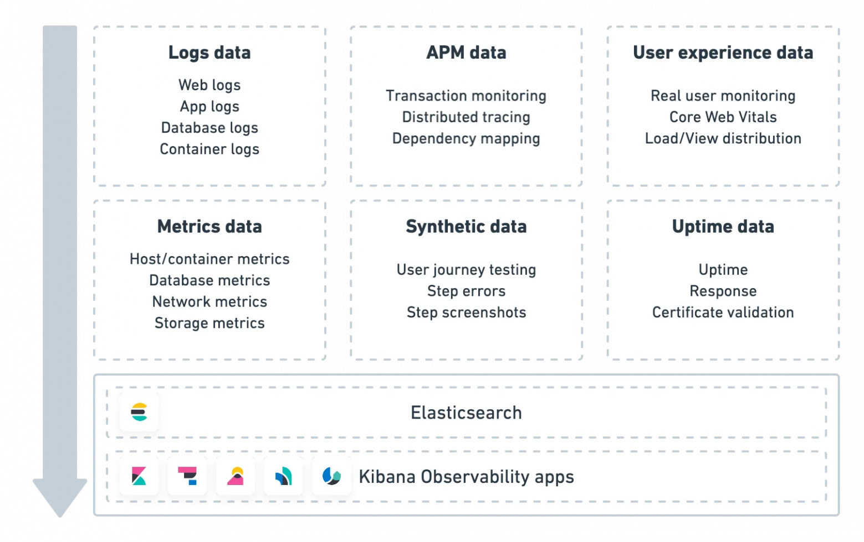
Журналы
Данные в журналах (логах) могут включать информационные сообщения, предупреждения, ошибки и другую информацию, которая сохраняется в файле журнала или базе данных:

Slide 17
Журналы
Цели журналирования:
Аудит: с помощью журналирования может отслеживаться пользовательская активность в системе или приложении для получения информации о том, кто, к каким данным и когда обращался.
Соответствие требованиям: журналирование можно использовать для выполнения нормативных требований или требований совместимости, таких как HIPAA (акт о мобильности и подотчётности медицинского страхования) или PCI-DSS (стандарт безопасности данных платёжных карт), которые предписывают хранение и анализ определённых типов данных.
Мониторинг производительности: с помощью журналирования можно отслеживать метрики производительности, такие как время отклика или использование ресурсов, используя их для оптимизации быстродействия системы.

Slide 18
Журналы
Уровни журналирования:
  Debug — отладочная информация, которая чаще всего используется при тестировании системы;
  Info — средней важности информация, чаще всего регистрирующая факт свершения некоторого события;
  Warn — предупреждения о потенциальных ошибках конфигурации или приближении крупных проблем;
  Error — наличие ошибки, которая должна быть исправлена.
Крайне малое совершенно малоинформативных логов, либо чрезвычайная их избыточность, которая затруднит анализ логов даже с использованием специальных инструментов!

Slide 19
Журналы
Сценарии использования журналов:
Использование журналов для поиска причины падения сервиса.
Наступление события, вызванного действиями пользователя или результатом асинхронных задач.
Отслеживание пользовательской активности — предполагается анализ действий с высокой частотой активности.
Отлаживание функциональности — анализ подробных журналов для конфигурации и настройки, например применяется в стендах.

Slide 20
Журналы
Ошибки:
  Определенные ошибки фиксируются в debug, например 404.
  Неожиданные ошибки подробно журналируются в error, например ошибка записи в базу данных. Логируется объект со всеми полями за исключением приватных и данные из запроса пользователя (контекст).
Наступление событий:
  Применяются в тех случаях, когда недостаточно контекста и необходима история действий пользователя, которые привели к неожиданной ошибке, или историю обработки конкретного запроса.
Отслеживание пользователей активности:
  Фиксация действий пользователя в наиболее сложных сценариях или наиболее критичных для бизнеса. Отслеживание пользовательской активности позволяет разработчику понять, что делал пользователь до наступления ошибки.
Отладка:
  Отладочные логи, несмотря на свой размер, помогают сэкономить время при внесении изменений в код, продиктованных как рефакторингом, так и изменениями согласно новым требованиям бизнеса.
  Отладочные логи можно включать на конкретные компоненты системы.

Slide 21
Журналы
Как выполнять журналирование?
  Логирование приложений: программные средства предоставляют встроенную поддержку логирования приложения, позволяя разработчикам логировать сообщения на разных уровнях важности (например, информационные, предупреждения, ошибки), распределяя их по разным категориям.
  Системное журналирование: операционные системы и сетевые устройства зачастую предоставляют свои механизмы логирования для перехвата системных событий, таких как авторизация, ошибки и использование ресурсов.
  Логирование с помощью агентов: многие инструменты логирования и сервисы предоставляют агентов или библиотеки, которые можно установить в системы или приложения для сбора данных логов.
  Контейнерное журналирование: контейнеризованные приложения, выполняющиеся на таких платформах, как Docker или Kubernetes, генерируют данные логов, специфичные для среды контейнера.
  Облачное логирование: многие облачные платформы и сервисы предоставляют механизмы логирования для перехвата событий и данных, связанных с облачными ресурсами, такими как виртуальные машины, базы данных и сервисы приложений.

Slide 22
Метрики
Метрики — числовое представление данных, измеренных за определенные интервалы времени. Оптимизированы для хранения и обработки данных и используются для математического моделирования и прогнозирования с целью получения информации о поведении системы в течение интервалов времени в настоящем и будущем.
  Автоматические — метрики, которые предоставляем система, например ОС Linux, ОС Windows, ОС macOS предоставляют данные по нагрузке CPU, используемой памяти и т. д. Облачные сервисы предоставляют данные по виртуальным машинам, включая количество поступивших и отправленных данных.
  Ручные — добавляются при разработке, например сведения об актуальном количестве подписок на сервис. Их можно получить и из журналов, но метрики предоставляют информацию более наглядно.
Метрики помогают определить индикаторы уровня обслуживания (SLI), цели уровня обслуживания (SLO) и соглашения об уровне обслуживания (SLA).

Slide 23
Метрики
Примеры метрик:
Метрики производительности, такие как время отклика, пропускная способность и частота ошибок.
Метрики потребления ресурсов, такие как использование CPU, памяти и дисковой системы ввода-вывода.
Бизнес-метрики, такие как доход, вовлечённость пользователей и удовлетворённость клиентов.

Slide 24
Метрики
Примеры бизнес-метрик:
Использование возможностей ПО — интенсивность использования конкретной функциональности клиентами. Помогает определить, стоит ли вкладываться в ее развитие в том виде, в котором она сейчас представлена.
Время выполнения задачи клиентом — насколько быстро клиент может зарегистрироваться в системе, насколько быстро может оформить покупку, насколько быстро может подготовить отчет, в общем, — насколько быстро клиент достигает результата.
Сколько клиентов и на каком этапе перестают пользоваться продуктом с контекстом состояния продукта (например, каким было время отклика в этот момент).
Бизнес-метрики в разрезе различных вариантов реализации при A/B-тестировании (контрольная группа элементов сравнивается с набором тестовых групп).

Slide 25
Методологии сбора метрик
Google SRE или The Four Golden Signals:
  Latency (время, необходимое службе для выполнения запроса, или задержка),
  Traffic (загруженность системы или количество HTTP-запросов в секунду),
  Errors (частота сбоев в работе вашего сервиса или Доля запросов, которые по разным причинам завершились ошибками),
  Saturation (уровень загруженности системы — показатель того, насколько близки к полному использованию ресурсы сервис).
Метод USE (Utilization, Saturation, Errors), предложен Брендоном Греггом https://www.brendangregg.com/usemethod.html :
  Utilization (процент времени, когда выполнялась полезная работа, или раоате под нагрузкой),
  Saturation (процент времени работы под сверхнагрузкой),
  Errors — количество ошибок
Метод RED (Rate, Errors, Duration) предложен Томом Уилки и применяется при неограниченных ресурсах:
  Rate (количество запросов к ресурсу в единицу времени),
  Errors (количество запросов в единицу времени, закончившихся ошибкой),
  Duration (распределение количества времени, затрачиваемого на каждый запрос или время выполнения запроса в виде гистограммы или latency, response time).

Slide 26
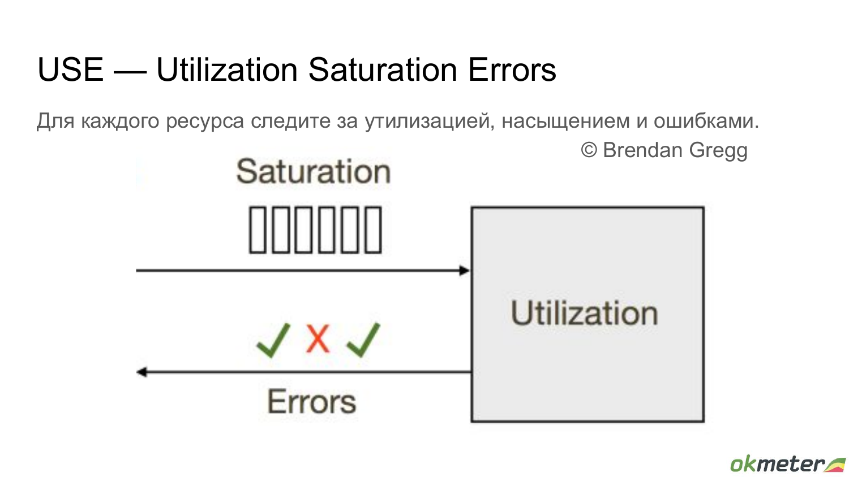
Методологии сбора метрик
Пример применения USE-метрик для процессора:
Utilization: важны метрики процессорного времени:
  idle (сколько процессор не используется),
  iowait (сколько процессор ждет I/O),
  system (сколько уходит на систему),
  user (сколько — на пользовательские задачи).
  В сумме эта метрика не может превышать общее количество процессорного времени,
Saturation: для процессора важна метрика LA (LoadAverage) — с помощью нее оцениваем, как используется многоядерная система. Если это значение больше, чем количество ядер в конфигурации, то задачи складываются в backlog.
Errors: для процессора важна метркрика Cache misses — количество ошибок кеша.
Пример использования USE-метрика для пула соединений:
Utilization: сколько соединений выделено, сколько используется.
Saturation: количество ожидающих запросов на соединение. Если их 0, то у нас, скорее всего, есть свободные соединения.
Errors: сколько раз по разным причинам мы не смогли установить соединение.

Slide 27
Метрики
Как собирать метрики?
Реализация: метрики можно собирать путём реализации кода внутри приложения или системы. Это подразумевает добавление кода для перехвата определённых метрик, таких как время отклика или частота ошибок, и отправки их в систему мониторинга.
Метрики на основе логов: метрики также можно извлекать из данных журналов, сгенерированных приложениями или системами. Этот подход включает извлечение метрик из файлов журналов, например количеств определённых типов событий или ошибок, и их отправку в систему мониторинга.
Системные метрики: операционные системы и компоненты инфраструктуры, такие как серверы, сети и базы данных, обычно отражают встроенные метрики, которые можно собирать и мониторить с помощью инструментов системы.
Сторонние сервисы: многие облачные сервисы предоставляют встроенные метрики, к которым можно обращаться и мониторить через API или веб-интерфейсы.
Какой бы метод ни использовался, важно, чтобы метрики собирались с подходящей частотой и точностью, и сохранялись при этом удобным для запроса и анализа образом.

Slide 28
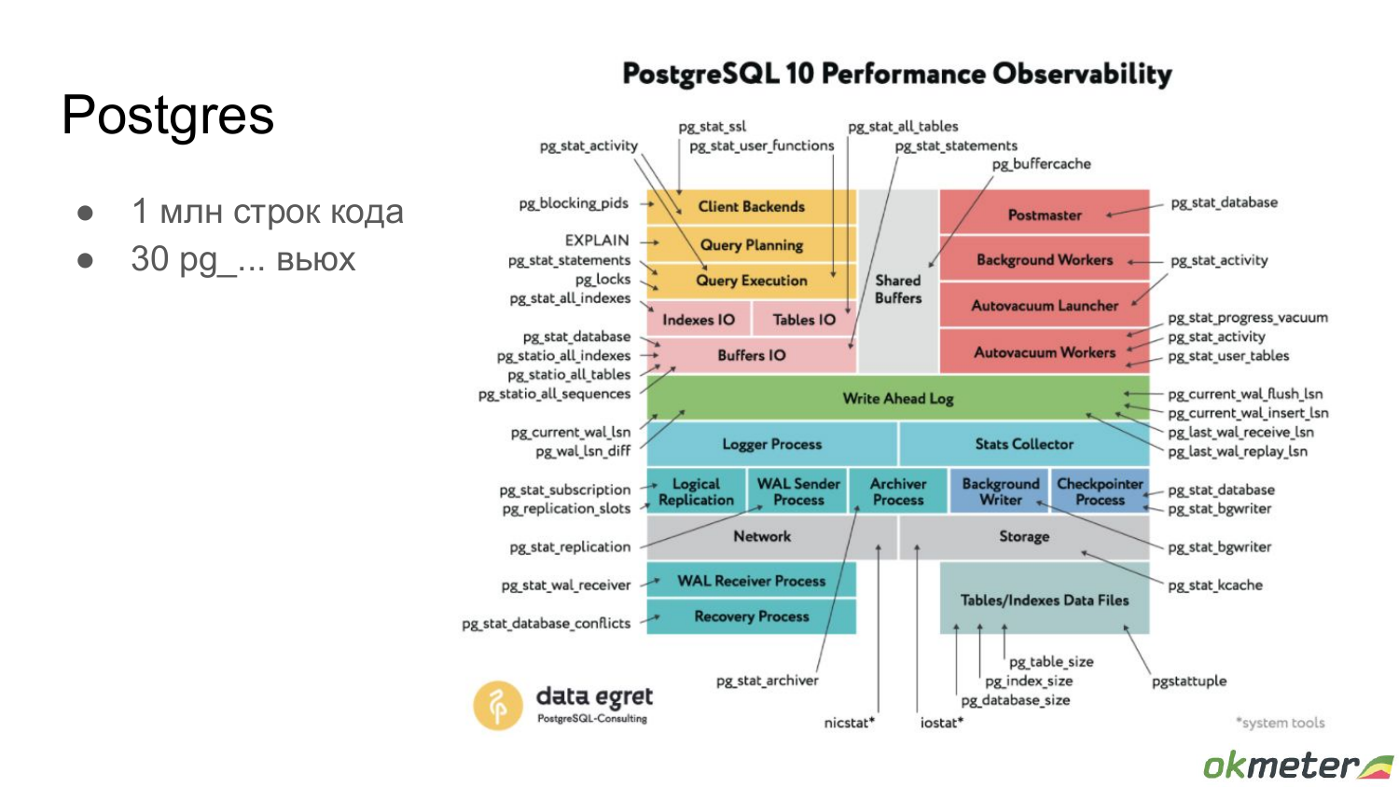
Метрики
Павел Труханов. Мониторинг Postgres по USE и RED. Расшифровка с PGConf.Russia — https://habr.com/ru/articles/514180/

Slide 29
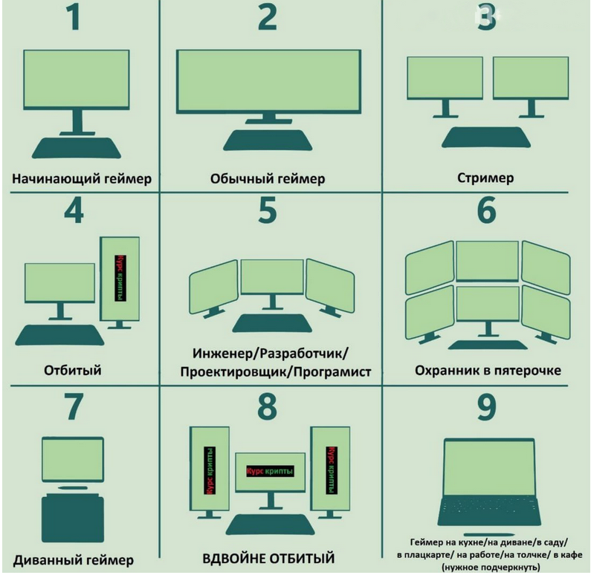
Мониторинг
Мониторинг системы – это процесс наблюдения и сбора данных о производительности, поведении и состоянии компьютерной системы либо приложения.
Цель мониторинга – обеспечение оптимальной работы системы и приложений, а также определение и разрешение проблем по мере их возникновения.
Уровни мониторинга:
  Мониторинг оборудования
  Мониторинг состояния приложений
  Мониторинг бизнес-метрик

Slide 30
Мониторинг
Пример данных, собираемым в ходе системного мониторинга:
Метрики производительности: определение времени отклика, пропускной способности и частоты ошибок помогает понять, насколько хорошо работает система или приложение.
Метрики использования ресурсов: определение использования ЦПУ, памяти и дискового ввода-вывода помогает понять, каким образом используются ресурсы системой или приложением.
Данные журналов: журналы системы или приложений помогают разобраться в их поведении, а также могут использоваться для исправления проблем и выявления ошибок.

Slide 31
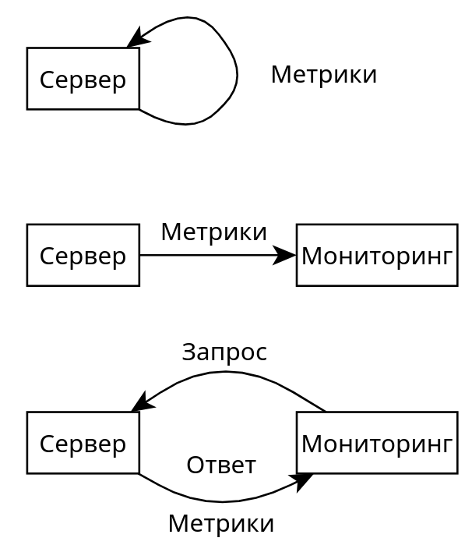
Мониторинг
Виды мониторинга
top, atop, iostat, ...
Push metrics (Zabbix, Carbon, ...)
Pull metrics (Prometheus, VM)

Slide 32
Мониторинг
Как проводить мониторинг?
Сбор данных: инструменты мониторинга системы собирают данные из различных источников, таких как журналы, счётчики производительности или API. Данные можно собирать в реальном времени либо в пакетах, что зависит от требований программы мониторинга.
Хранение данных: после сбора данные мониторинга помещаются в хранилище, такое как база данных временных рядов или агрегатор логов. Обычно данные сохраняются в структурированном формате, что позволяет их эффективно запрашивать и анализировать.
Анализ данных: инструменты мониторинга анализируют собранные данные с целью выявления тенденций, паттернов и проблем. Этот анализ можно выполнять с помощью различных техник, таких как статистический анализ, машинное обучение или оповещения на основе порогов.
Отчёты и визуализация: результаты анализа обычно представляются в виде отчётов, сводных таблиц или оповещений. Эти данные помогают понять производительность и поведение системы, а также выявить проблемы до того, как они станут критическими.

Slide 33
Мониторинг
Мониторинг дает инструменты, которые собирают данные о системах и позволяют быстро реагировать при возникновении ошибок и проблем.
Наблюдаемость — это оснащение этих систем инструментами для сбора информации о том, когда произошла ошибка или проблема, но и, что очень важно, почему. Причина ошибки нужна командам для быстрого реагирования и устранения аварийных ситуаций с помощью современного программного обеспечения.

Slide 34
Распределенная трассировка
Распределенная трассировка — это техника мониторинга и отладки крупных распределённых систем.
  Подразумевает реализацию кода для генерации трассировок, представляющих собой записи активности отдельных запросов по мере их прохождения через систему.
  Трассировки аггрегируются для предоставления подробной картины обработки запросов различными компонентами системы.
  Трассировки полезны для демонстрации сквозной задержки (end-to-end latency) отдельных вызовов в распределенной архитектуре. Эти вызовы дают конкретное представление о бесчисленных взаимодействиях клиентов с системой.
  Трассировки позволяют инженерам понять путь клиента (customer journey), найти узкие места и выявить ошибки, чтобы исправить их и оптимизировать.

Slide 35
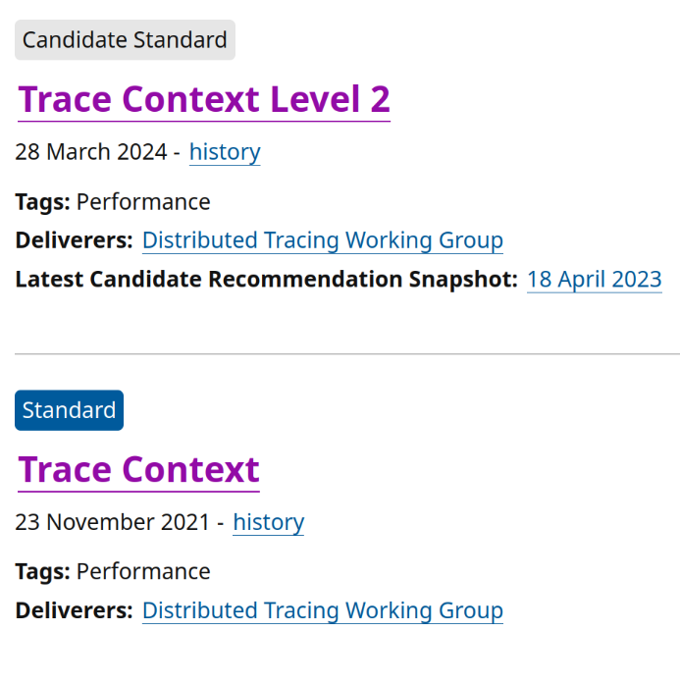
Распределенная трассировка
Спецификация Trace Context от W3C определяет стандартные HTTP-заголовки и формат значений для распространения контекстной информации, что позволяет использовать сценарии распределенной трассировки.
Спецификация стандартизирует способ отправки и изменения контекстной информации между службами.
Контекстная информация однозначно идентифицирует отдельные запросы в распределенной системе, а также определяет средства добавления и распространения контекстной информации, относящейся к конкретному поставщику.

Slide 36
Распределенная трассировка
Распределенная трассировка согласно стандарту Trace Context — это методология, реализуемая с помощью инструментов трассировки для отслеживания, анализа и отладки транзакций между несколькими программными компонентами.
  Распределенная трассировка проходит через несколько компонентов, что требует уникальной идентификации во всех участвующих системах. Распространение контекста трассировки осуществляется по этой уникальной идентификации.
  Распространение контекста трассировки осуществляется индивидуально каждым поставщиком трассировщиков. В средах с несколькими поставщиками это приводит к проблемам взаимодействия, таким как:
    Трассировки, собранные разными поставщиками трассировки, не могут быть сопоставлены, поскольку нет общего уникального идентификатора.
    Трассировки, которые пересекают границы между разными поставщиками трассировки, не могут быть распространены, поскольку не существует единообразно согласованного набора идентификационных данных, который передается.
    Метаданные, относящиеся к конкретному поставщику, могут быть пропущены посредниками.
    Поставщики облачных платформ, посредники и поставщики услуг не могут гарантировать поддержку распространения контекста трассировки, поскольку не существует стандарта, которому следует следовать.

Slide 37
Распределенная трассировка
Контекст трассировки разделен на два поля:
  traceparent описывает положение входящего запроса в графе трассировки в переносимом формате фиксированной длины.
    Каждый инструмент трассировки ДОЛЖЕН правильно настроить traceparent, даже если он использует только информацию о поставщике в tracestate
  tracestate расширяет traceparent данными о поставщике, представленными набором пар имя/значение. Хранение информации в tracestate необязательно.
Инструменты трассировки обеспечивают два уровня совместимости при взаимодействии с контекстом трассировки:
  Должны распространять заголовки traceparent и tracestate и гарантировать, что трассировка не нарушена, т. е. обеспечивать перенаправление трассировки.
  Могут принять участие в трассировке, изменив заголовок traceparent и соответствующие части заголовка tracestate, содержащие их личную информацию.

Slide 38
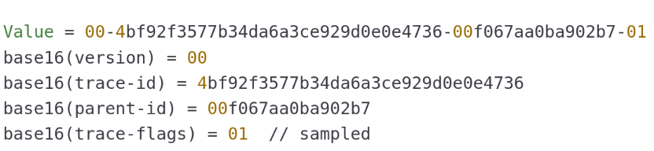
Распределенная трассировка
Пример заголовка traceparent:
traceparent: 00-0af7651916cd43dd8448eb211c80319c-b7ad6b7169203331-01
Пример заголовка tracestate: tracestate: congo=t61rcWkgMzE
Поле HTTP-заголовка traceparent идентифицирует входящий запрос в системе отслеживания и состоит из четырех полей:
  version
  trace-id — идентификатор распределенной трассировки.
  parent-id — идентификатор запроса, известный вызывающей стороне. В некоторых системах отслеживания он известен как span-id, где span — это выполнение запроса клиента.
  trace-flags — флаги трассировки, например выборка, уровень трассировки и т. д. Являются рекомендательными.

Slide 39
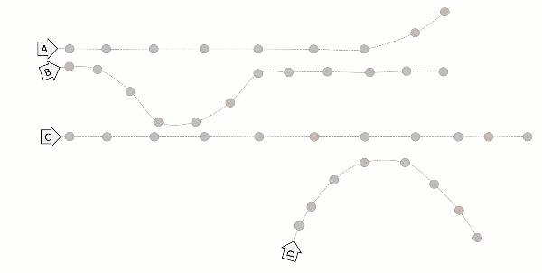
Распределенная трассировка
Интервал (span) — это наименьшая единица трассировки, которая представляет собой часть рабочего процесса в распределенной среде, например HTTP-запрос, обращение к базе данных или выполнение сообщения из очереди.
Распределенная трассировка определяется как набор интервалов.

Slide 40
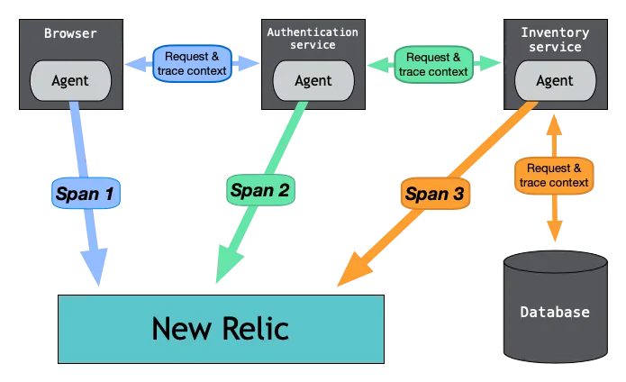
Распределенная трассировка
Как выполнять распределенную трассировку:
Работает эта техника путём генерации и распространения контекста трассировки (trace context) по распределённой системе.
Когда сервис получает запрос, он генерирует контекст трассировки, включающий уникальный trace ID и span ID.

Slide 41
Распределенная трассировка
Как выполнять распределенную трассировку:
Trace ID используется для определения самого запроса, а span ID определяет конкретную операцию или активность в рамках этого запроса.
Когда запрос обрабатывается сервисом, контекст трассировки передаётся другим сервисам, задействованным в этой обработке.

Slide 42
Распределенная трассировка
Как выполнять распределенную трассировку:
Каждый сервис в процессе обработки генерирует новые активности (spans) и добавляет их в контекст трассировки. Так создаётся цепочка активностей, представляющая весь путь запроса через систему.
Полный контекст трассировки возвращается клиенту либо сохраняется в сервере (backend) трассировки в конце обработки запроса.
Затем контекст трассировки можно визуализировать и проанализировать для лучшего понимания производительности и поведения системы.

Slide 43
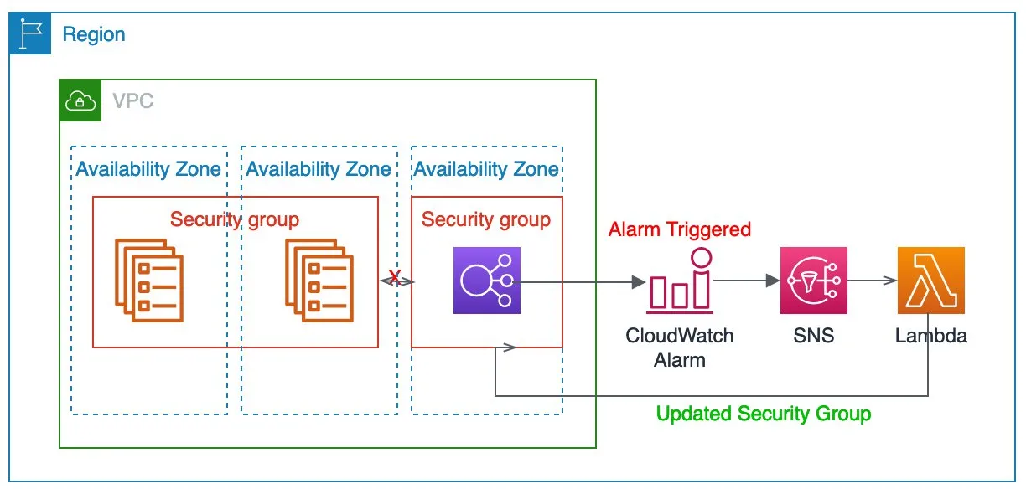
Оповещения
Оповещения — это способ автоматического уведомления причастных сторон о возникновении в системе или приложении конкретного события или состояния.
Цель оповещений в том, чтобы быстро выявлять и реагировать на проблемы на ранних стадиях.

Slide 44
Оповещения
Примеры условий отправки оповещений:
Использование ресурсов: когда система или приложение превышает заданный порог использования процессора, памяти или прочих метрик ресурсов.
Сообщения ошибок: когда в журнале приложения или системы обнаруживаются сообщения об ошибках, указывающие на проблему.
Метрики производительности: когда метрики производительности, такие как время отклика или объём транзакции, выходят за установленный порог.
Инциденты безопасности: в случае обнаружения событий, связанных с безопасностью, таких как провалы авторизации или попытки не авторизованного доступа.

Slide 45
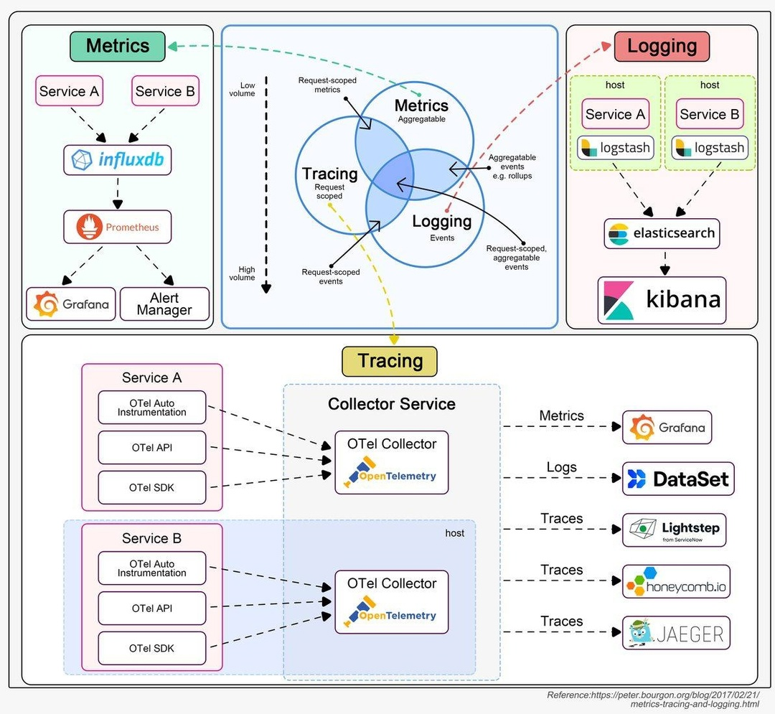
Средства мониторинга
Nagios (1999)
Zabbix (2001)
Pandora FMS (2004)
Prometheus (2012, Go) – система приложений для мониторинга на основе временных рядов
Carbon + Graphite (2017, python)
VictoriaMetrics (2018, Go) – полностью совместимая замена с сохранением всех интерфейсов Prometheus

Slide 46
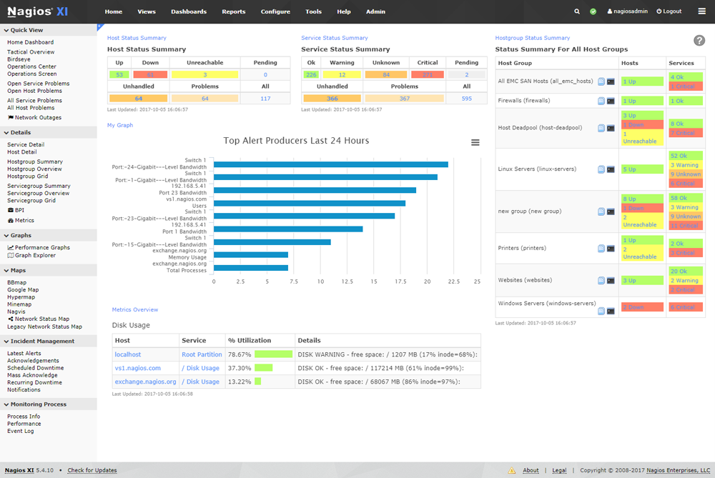
Nagios
Одна из первых популярных систем мониторинга.
Ныне по всем параметрам уступает Zabbix и Pandora FMS.

Slide 47
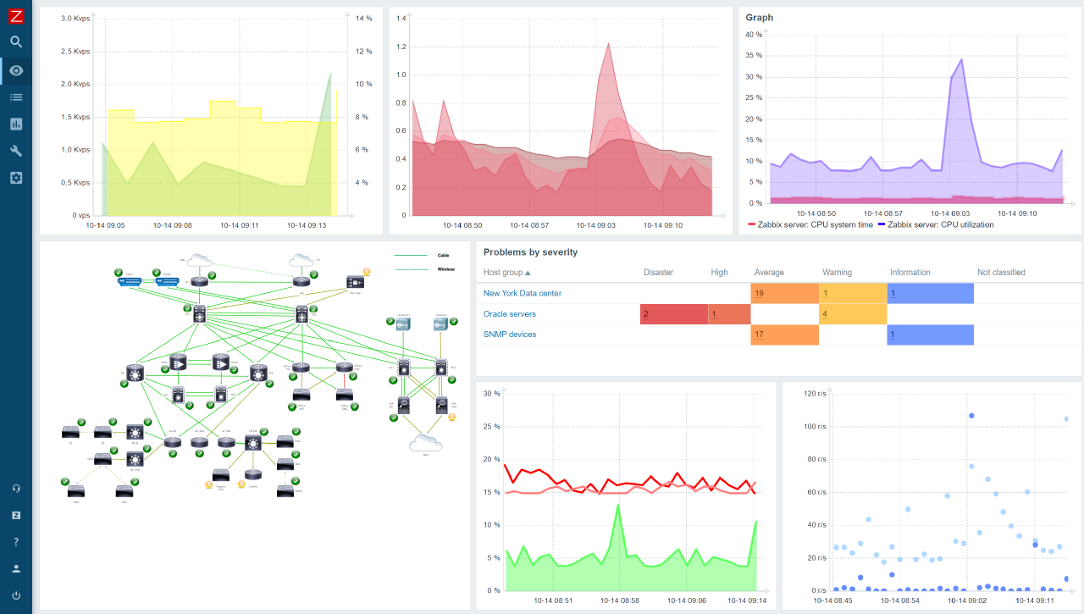
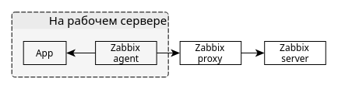
Zabbix
Push-режим с агентами.
Узлы сети.
Триггеры.
Шаблоны.
P.S. Zabbix приостановил деятельность в РФ с 07 мар 2022. Zabbix выпущен по лицензии GPL, таким образом, является бесплатным для коммерческого и некоммерческого использования.

Slide 48
Prometheus
Prometheus является базой данных временных рядов (TSDB).
  Prometheus использует модель, основанную на извлечении, для сбора показателей, что означает, что он извлекает показатели из отслеживаемых систем и может обрабатывать до миллионов активных временных рядов.
  Язык запросов PromQL.
  Pull-режим работы – Prometheus сам опрашивает exporter-ы для сбора метрик.
  В случае недоступности/зависания сервера метрики за этот промежуток времени будут утеряны (дырки на графиках).
  Плохо работает в кластере, нужно либо иметь независимые ноды, либо настраивать Thanos (применяется для расширения Prometheus до полноценного масштабируемого хранилища).
Victoria Metrics, напротив, поддерживает как pull, так и push-модели.

Slide 49
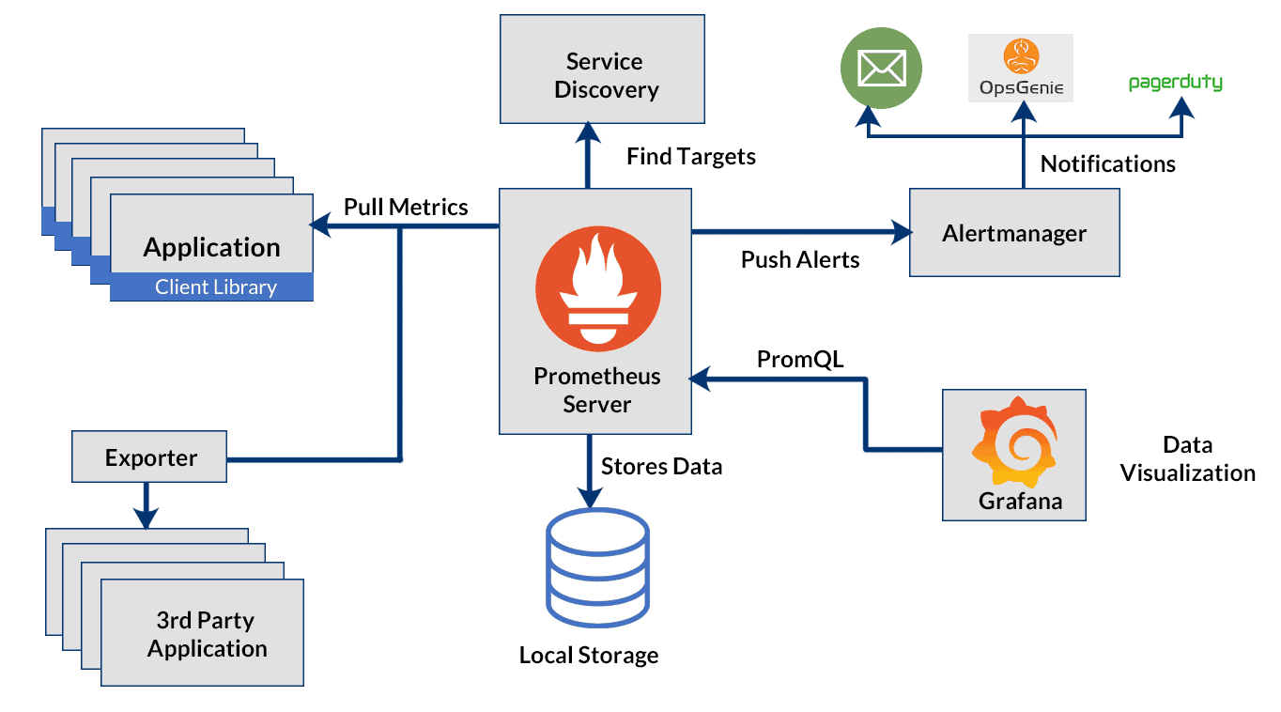
Prometheus
Prometheus-стек:
  Exporter — любая программа, которая отдает метрики;
  Prometheus — сердце системы, собирает метрики, TSDB;
  Alertmanager — система управления оповещениями;
  Grafana — система построения графиков по метрикам.

Slide 50
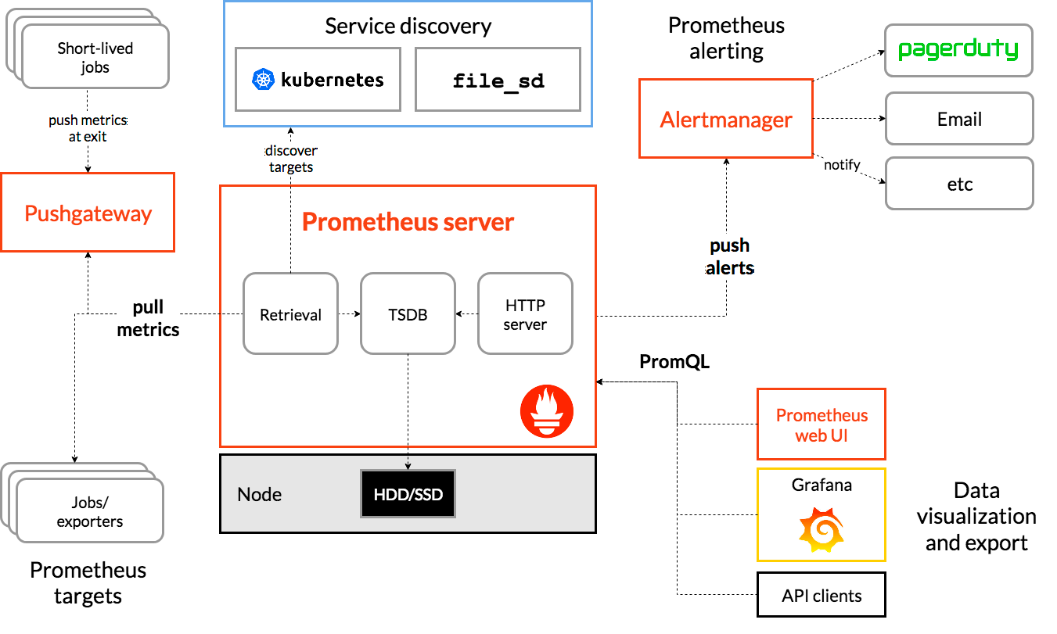
Prometheus

Slide 51
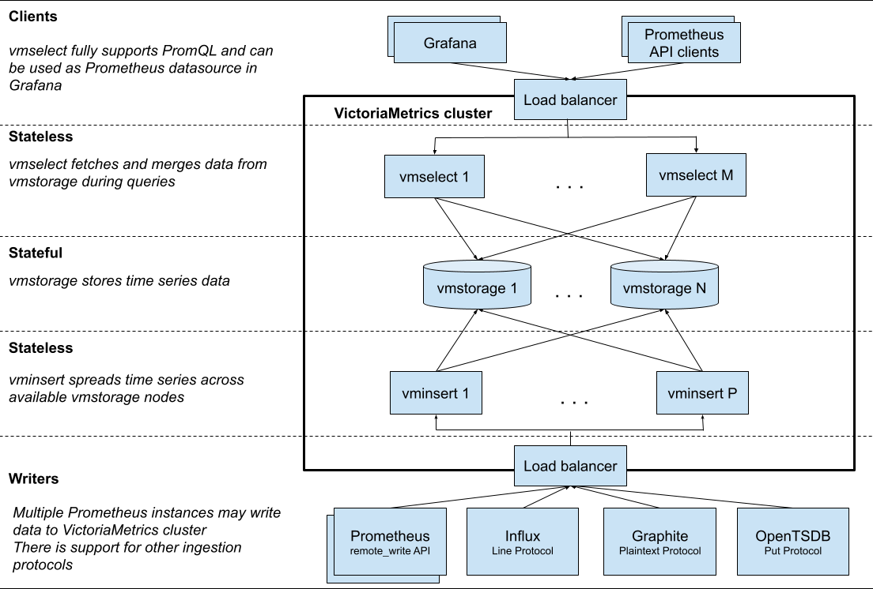
Архитектура VictoriaMetrics
https://last9.io/blog/prometheus-vs-victoriametrics/

Slide 52
Средства журналирования
stderr – поток вывода "ошибок", UNIX
syslog (sys[k]logd, 1980) – заложил основы протокола syslog
syslog-ng (1998) – расширение фильтрами, TCP и TLS
rsyslog (2004) – расширение RELP, buffer, модули
Loggly (2009), Splunk, облачные и платные решения …
Apache Flume (2009) – как часть Hadoop
journald (2010) - как часть проекта system
ELK/EFK (2010, JVM) – Elasticsearch, Logstash (Filebeat), Kibana
Fluentd (2011, Ruby) – децентрализованный сбор данных
Graylog2 (2015) – менеджер логов из разных источников
Grafana Loki (2018) – система агрегации логов
MONQ (2019) – российская разработка основы под AIOps (искусственный интеллект для ИТ-операций)

Slide 53
Kibana
Kibana — инструмента с открытым исходным кодом для анализа логов и запросов, используется для анализа больших объёмов данных от разных систем.
Kibana — система для поиска, анализа и визуализации данных, хранящихся в Elasticsearch. Буква K в знаменитой ELK (https://aws.amazon.com/ru/what-is/elk-stack/ ). Kibana позволяет использовать огромное число фильтров и поддерживает сложный поисковые (KQL (https://www.elastic.co/guide/en/kibana/current/kuery-query.html) ) запросы для анализа логов и событий.

Slide 54
Kibana
Какие задачи решает Kibana?
Анализ логов запросов по определённому методу API. Kibana позволяет извлекать и анализировать данные из логов, хранящихся в Elasticsearch. Например, можно построить график распределения запросов по методам API, фильтровать по статусу ответа, времени выполнения, IP-адресу и другим параметрам
Визуализация данных из разных источников различными способами, используя диаграммы, таблицы, географические карты и другие типы визуализации.

Slide 55
ElasticSearch + Logstash + Kibana (ELK)
ElasticSearch, Logstash и Kibana изначально разрабатывались как продукты с открытым исходным кодом и развивались отдельно друг от друга, но в 2015 году они объединились под брендом Elastic и стали позиционироваться как единый продукт — ELK-стек.
Elastic изменила лицензию Elasticsearch и Kibana с полностью открытой лицензии Apache 2 на проприетарную двойную лицензию. Стеком ELK также сложно управлять в масштабе.

Slide 56
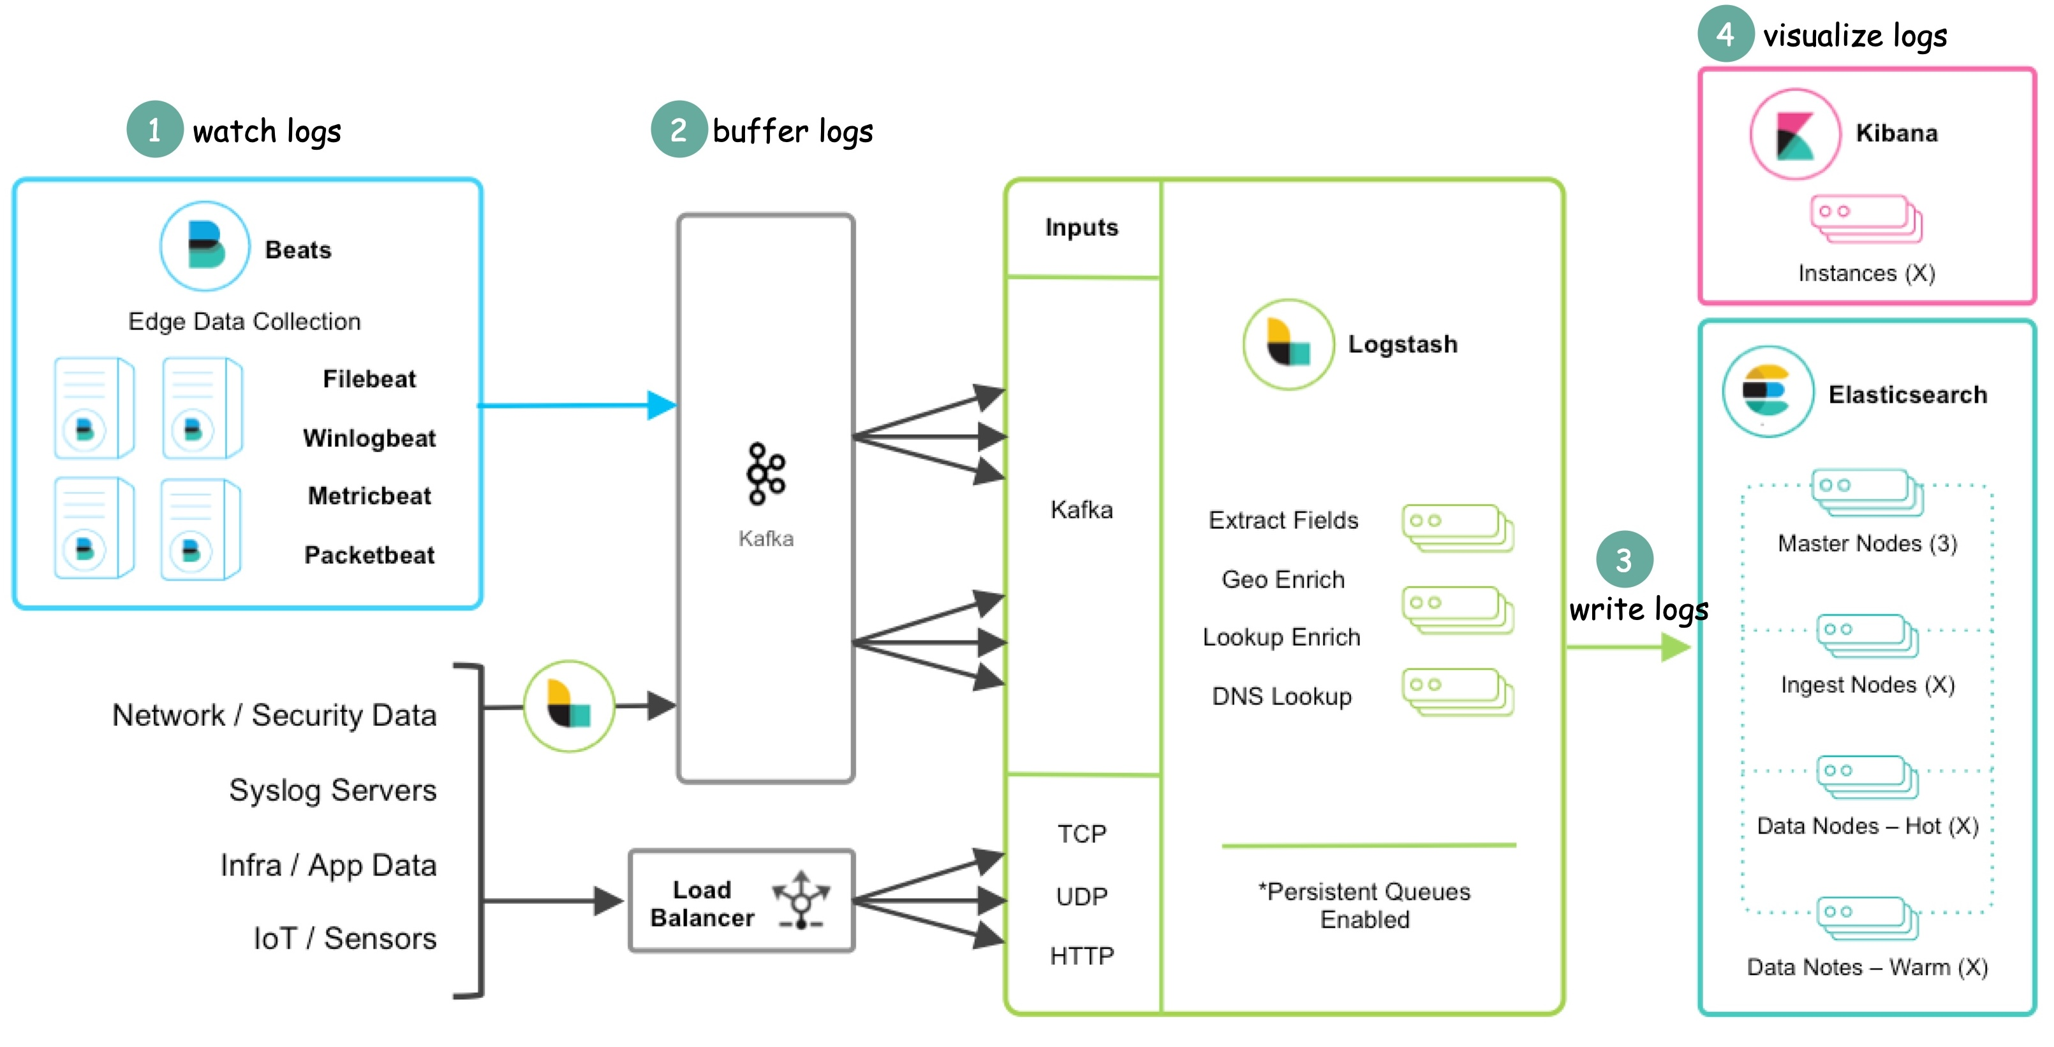
ElasticSearch + Logstash + Kibana (ELK)

Slide 57
Альтенативы ELK-стека
SigNoz — это полнофункциональное приложение с открытым исходным кодом, которое обеспечивает сбор журналов и аналитику. SigNoz использует столбчатую базу данных ClickHouse для хранения журналов, которая очень эффективна при приеме и хранении данных журналов.
Graylog — это платформа централизованного управления журналами, которая предоставляет два решения: управление журналами и управление информационными событиями безопасности. Graylog также предоставляет версию с открытым исходным кодом, называемую Graylog Open (доступ заблокирован из РФ).
Grafana Loki — это система для сбора, хранения и анализа логов, которая использует методы индексации на основе меток и предоставляет возможности запросов и визуализации логов облачных серверов через веб-интерфейс Grafana.

Slide 58
Grafana
Grafana — система для визуализации и мониторинга временных рядов данных. Grafana позволяет создавать красивые и интерактивные витрины данных (dashboards), которые отображают данные из разных источников, таких как базы данных, API, файлы и т.д.
Какие задачи решает Grafana:
  Расчёт нефункциональных требований (RPS, response time) для микросервисов
  Мониторинг состояния и ресурсов серверов и приложений. Grafana позволяет отображать и анализировать различные метрики, связанные с работой серверов и приложений, такие как загрузка CPU, использование памяти, дисковое пространство
  Визуализация данных из разных источников. Grafana поддерживает множество баз данных и API, которые могут быть использованы для получения и отображения данных в разных форматах

Slide 59
Grafana Loki
В отличие от других подобных систем Loki основан на идее индексировать только метаданные логов — labels (так же, как и в Prometheus), a сами логи сжимать рядом в отдельные блоки.
Таким образом получаем небольшой индекс и можем искать данные, фильтруя их по времени и по проиндексированным полям, затем сканируя оставшееся регулярными выражениями или поиском подстроки.
Требует меньше памяти, проще в обращении.
Сложные запросы могут работать дольше.
Писать сложные запросы – сложнее.
Еще немного сыроват, но активно развивается.
Легко интегрируется с другими решениями.

Slide 60
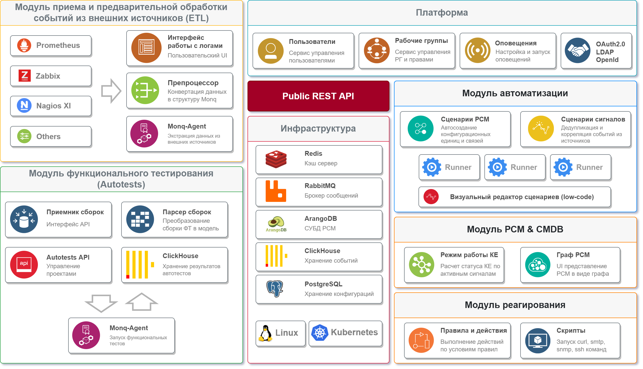
Monq

Slide 61
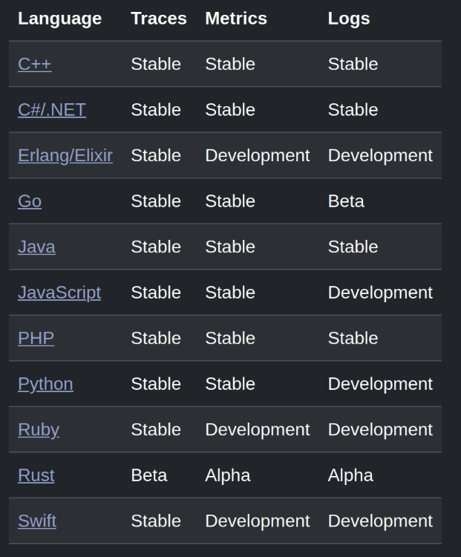
OpenTelemetry
OpenTelemetry (OTel) — это кроссплатформенный стандарт для сбора и создания данных телеметрии.
Open Telemetry — это проект Cloud Native Computing Foundation (CNCF), который является результатом слияния двух предыдущих проектов, OpenTracing (реализация от Uber) и OpenCensus (реализация от Google).
OpenTelemetry включает:
API для библиотек, используемых для записи данных телеметрии в виде кода.
API, которые разработчики приложений используют для настройки того, какая часть записанных данных будет отправлена по сети, где она будет отправлена, а также как она может быть отфильтрована, буферирована, обогащена и преобразована.
Семантические соглашения предоставляют рекомендации по именованию и содержимому данных телеметрии.
https://opentelemetry.io

Slide 62
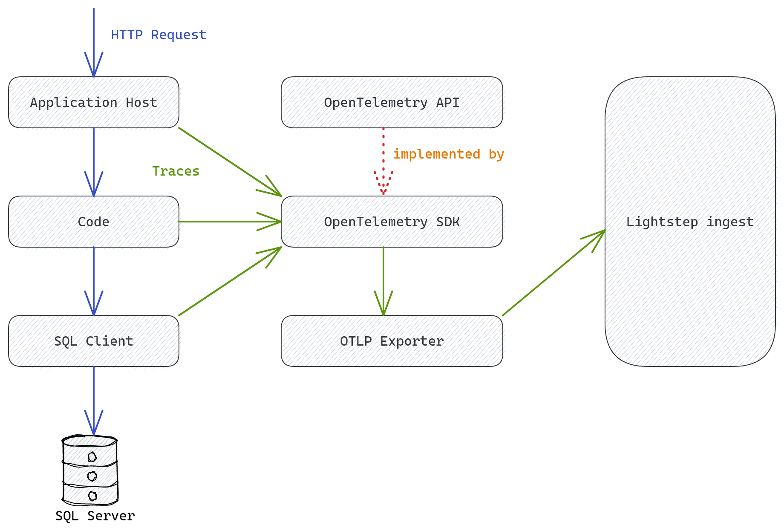
OpenTelemetry
Интерфейс для экспортеров. Экспортеры — это подключаемые модули, которые позволяют передавать данные телеметрии в определенных форматах в разные серверные серверы телеметрии.
Протокол проводной передачи OTLP — это нейтральный сетевой протокол поставщика для передачи данных телеметрии. Некоторые средства и поставщики поддерживают этот протокол в дополнение к существующим собственным протоколам, которые они могут иметь.
Getting Started with OpenTelemetry Python

Slide 63
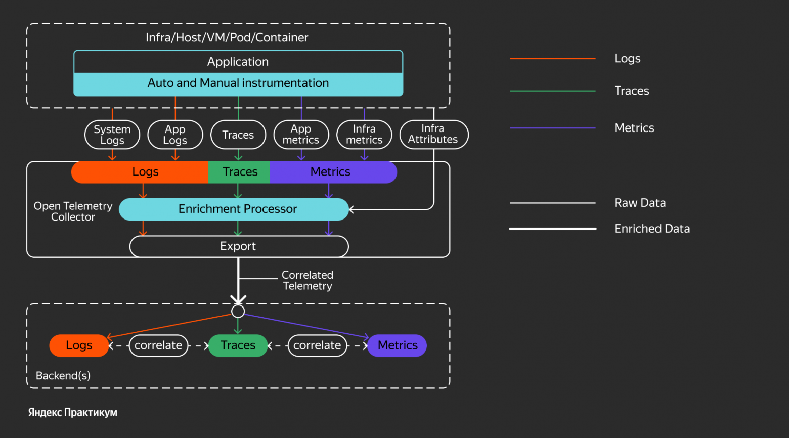
OpenTelemetry

Slide 64
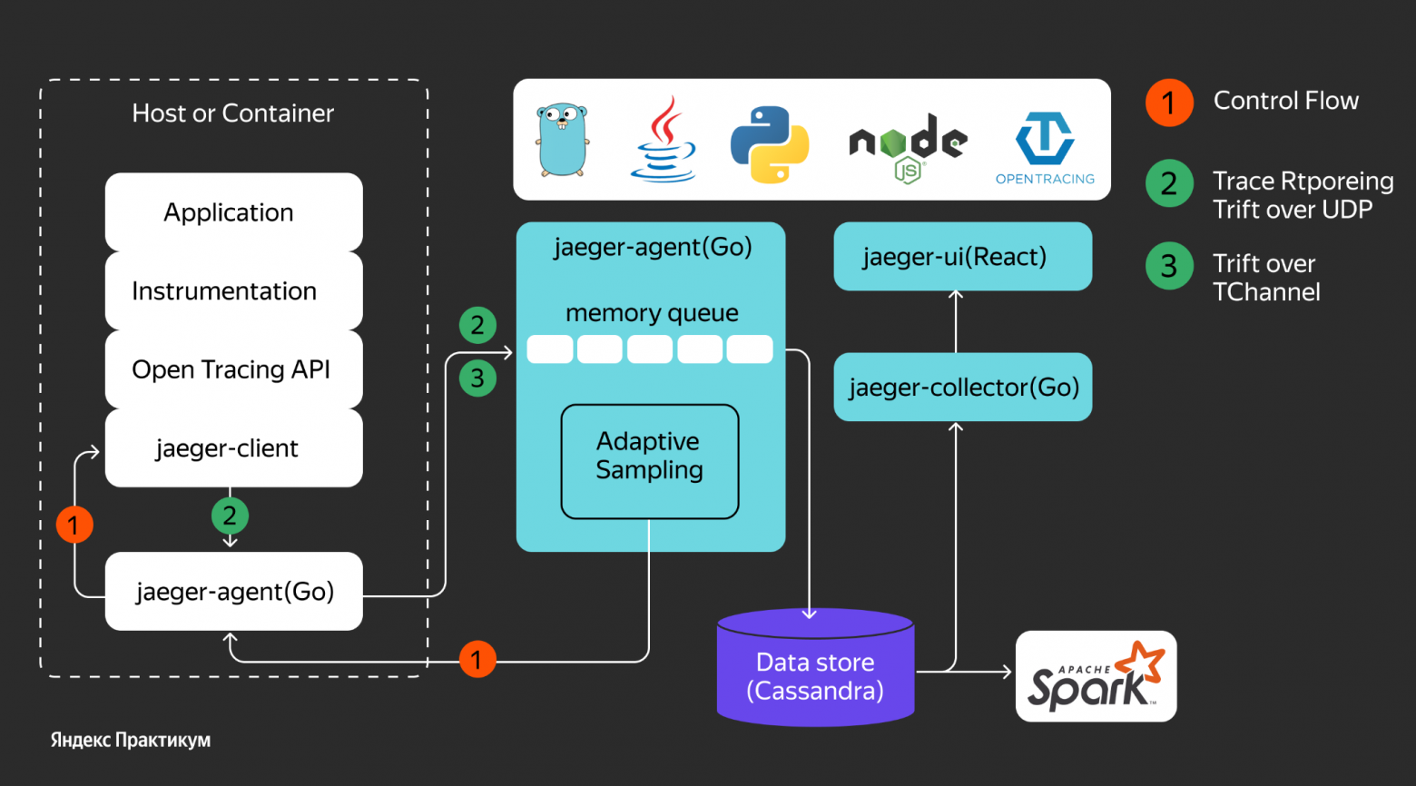
Jaeger
Open Source решения для распределенной трассировки — OpenTracing и OpenCensus.
Jaeger — реализация стандарта OpenTracing компанией Uber.
Поддерживает и OpenTracing API, и OpenTelemetry API
https://habr.com/ru/companies/yandex_praktikum/articles/729906/

Slide 65
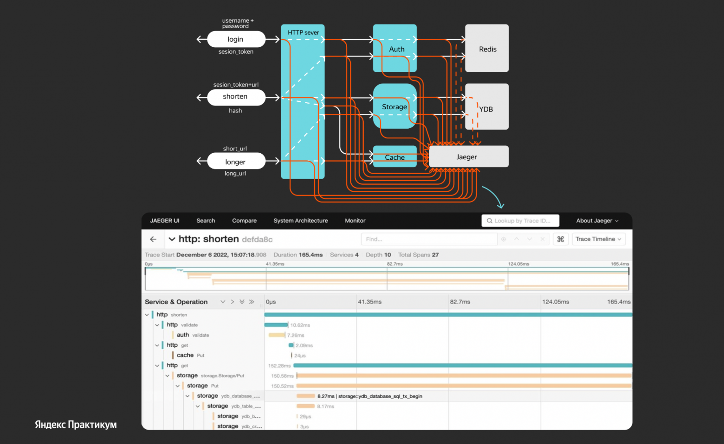
Jaeger

Slide 66
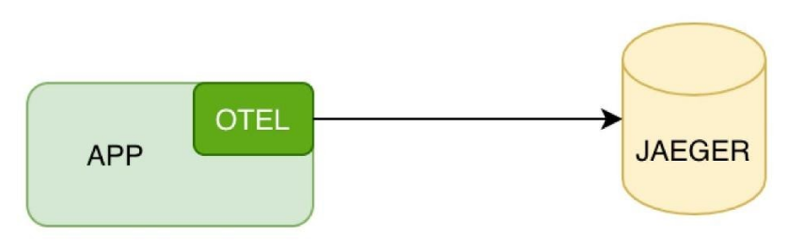
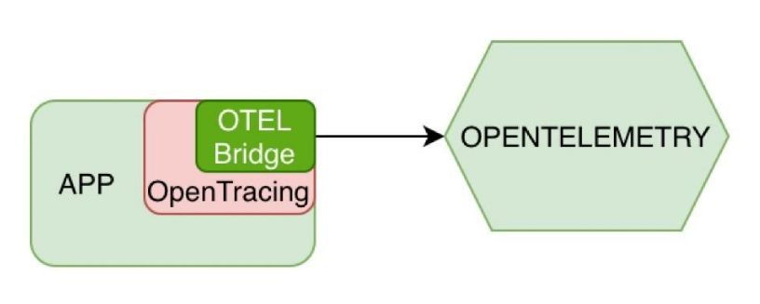
Сценарии использования OpenTelemetry
https://habr.com/ru/companies/ru_mts/articles/537892/

Slide 67
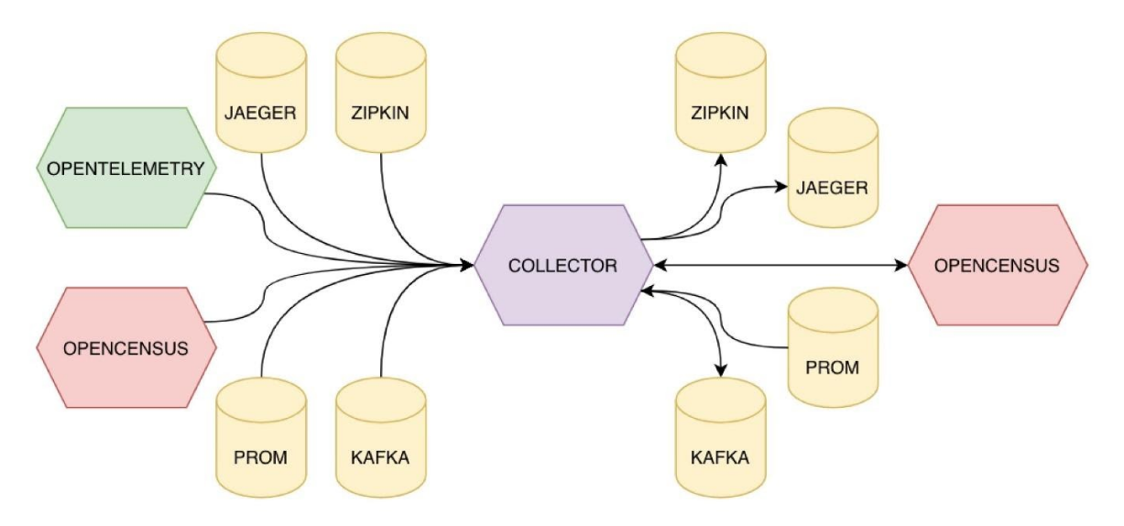
Сценарии использования OpenTelemetry
https://habr.com/ru/companies/ru_mts/articles/537892/

Slide 68
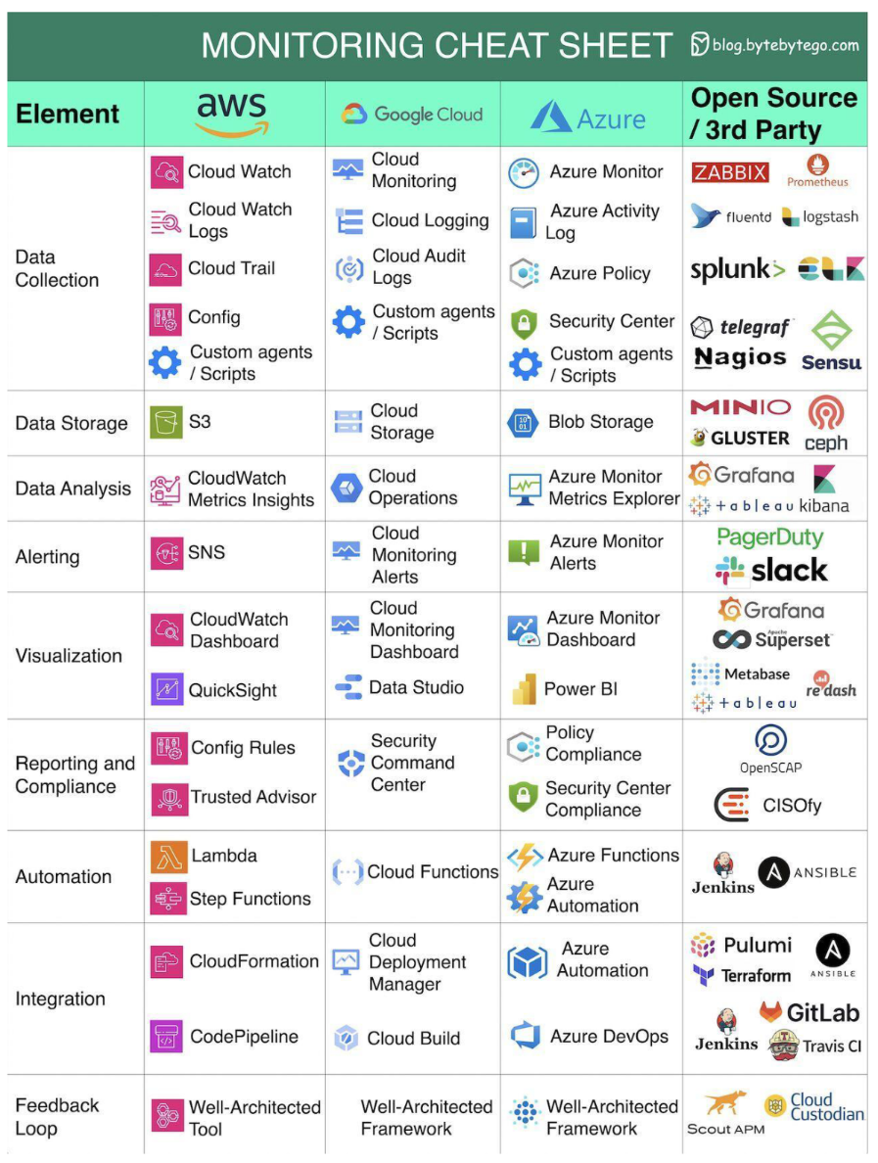
Средства мониторинга по задачам

Slide 69
Мониторинг контейнеров Docker
Стек мониторинга:
  cAdvisor — сбор метрик контейнеров Docker
  Prometheus — хранение метрик
  Grafana — визуализация
Порядок настройки:
  Создать подсеть для стека мониторинга
  Настроить и выполнить контейнер с cAdvisor
  Настроить и выполнить контейнер с Prometheus
  Настроить и выполнить контейнер с Grafana
https://kifarunix.com/monitor-docker-containers-metrics-using-grafana/
https://www.webhi.com/how-to/docker-monitoring-using-prometheus-cadvisor-node-exporter-grafana/ — дополнительно включает мониторинг оборудования и сбор метрик ОС с помощью Node Explorer
https://dev.to/chinhh/server-monitoring-with-prometheus-and-grafana-266o

Slide 70
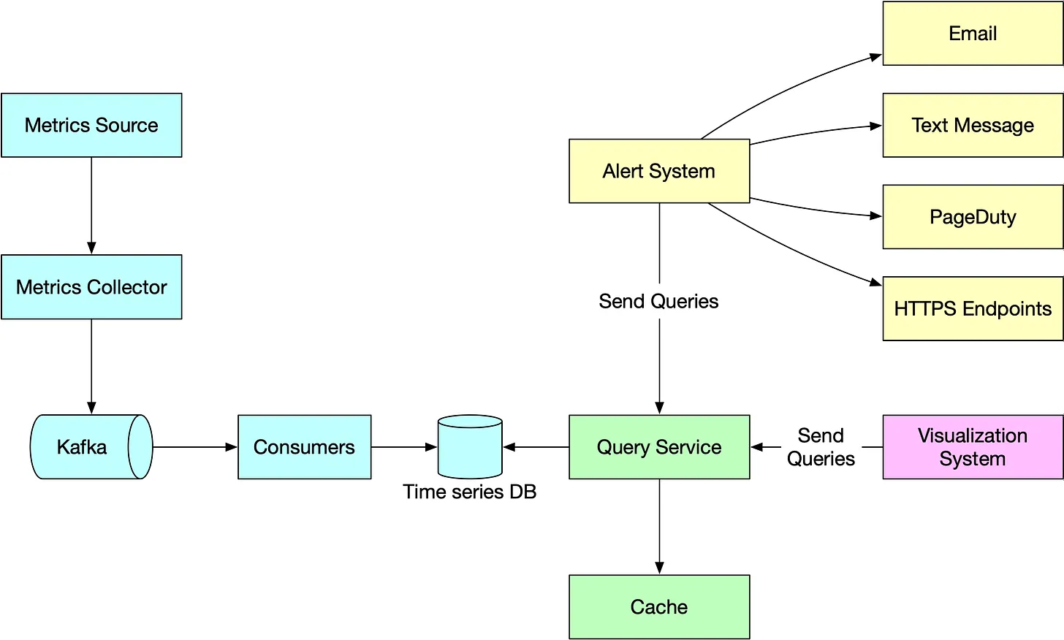
Пример архитектуры системы мониторинга метрик
Metrics Source — метрики приложений, баз данных, брокеров сообщений и т. д.
Metrics Collectors — инструменты для сбора и хранения метрик, например базы данных временных рядов.
Kafka — используется для организации коммуникации между сервисами для сбора данных и сервисами их обработки
Consumers — потоковые сервисы, которые используются для обработки и записи данных в базы данных временных рядов.
Time-series Database — хранение метрик в виде временных рядов.
Query Service — формирование запросов на получение данных из базы данных временных рядов.
Alerting System — настройка правил для отправки уведомлений о событиях.
Visualization System — средства для визуализации данных метрик.

Slide 71
Полезные материалы
О наблюдаемости микросервисов в Kubernetes — https://habr.com/ru/companies/otus/articles/547552/

